Slide 1


MAGNET-SGT и
MGT-SGT-MINI
EUROPOS.GROUP
EUROPOS.RU

Slide 2
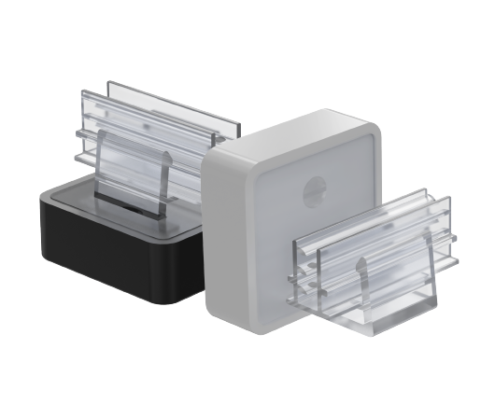
MAGNET-SGT и MGT-SGT-MINI
Захваты на магнитах
EUROPOS.GROUP
EUROPOS.RU

Slide 3
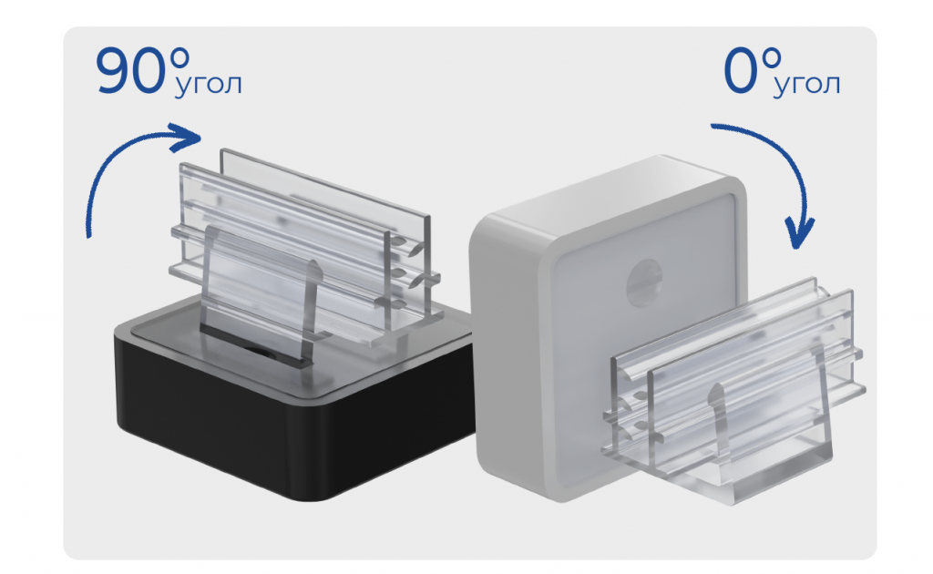
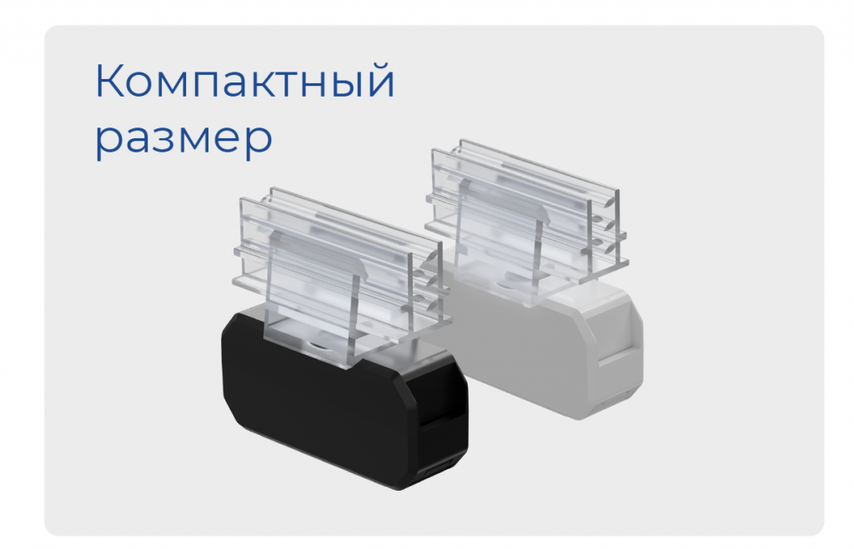
MAGNET-SGT и MGT-SGT-MINI
Решение для размещения информационных вставок на металлических поверхностях
MAGNET-SGT
MGT-SGT-MINI
EUROPOS.GROUP
EUROPOS.RU
3

Slide 4

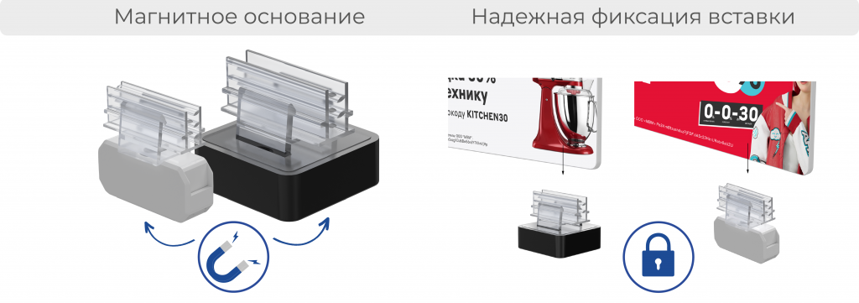
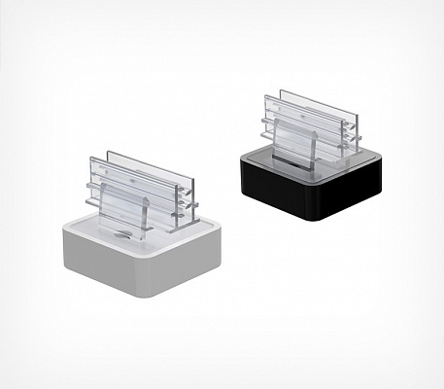
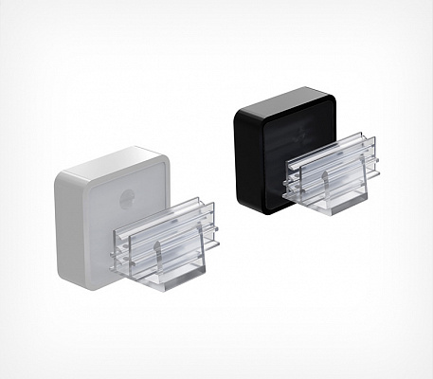
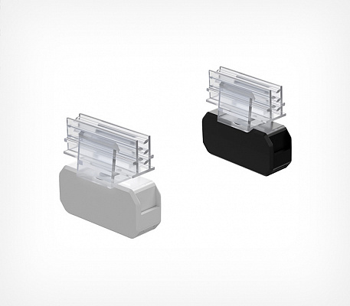
Ключевые преимущества
Магнитное основание
Надежная фиксация вставки
Линейка из 3 вариантов держателей в 2 цветах
MAGNET-SGT-90
MGT-SGT-MINI
EUROPOS.GROUP
EUROPOS.RU
4

Slide 5
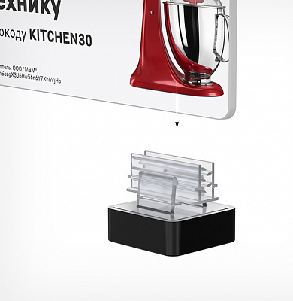
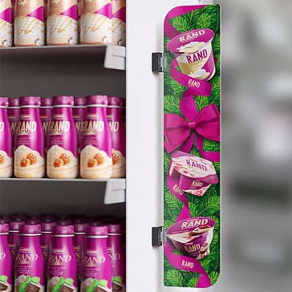
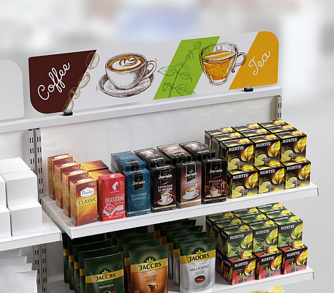
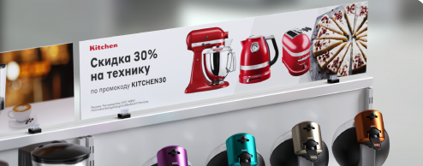
Применение MAGNET-SGT-00
EUROPOS.GROUP
EUROPOS.RU
5

Slide 6
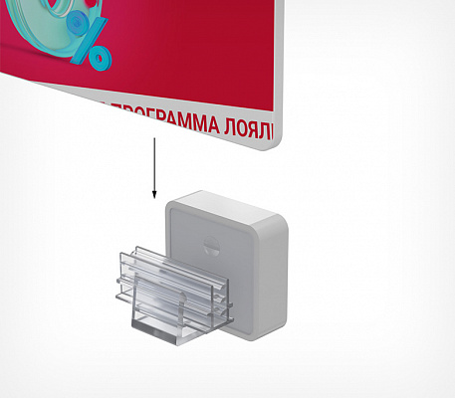
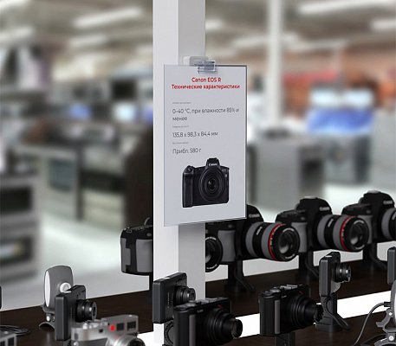
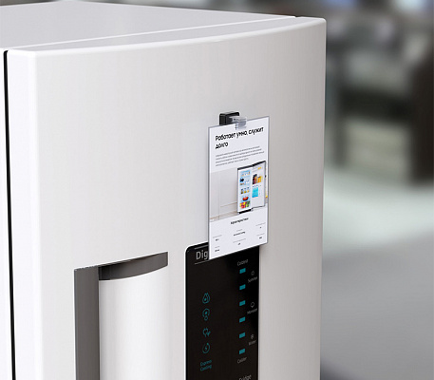
Применение MAGNET-SGT-00
EUROPOS.GROUP
EUROPOS.RU
6

Slide 7
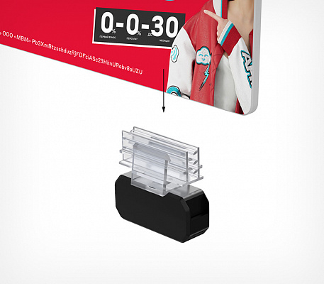

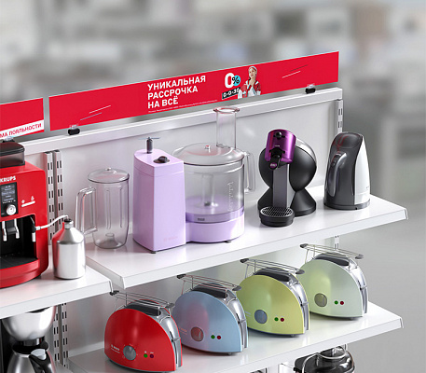
Применение MAGNET-SGT-00
Удобное решение для использования на узких металлических поверхностях
EUROPOS.GROUP
EUROPOS.RU
7

Slide 8
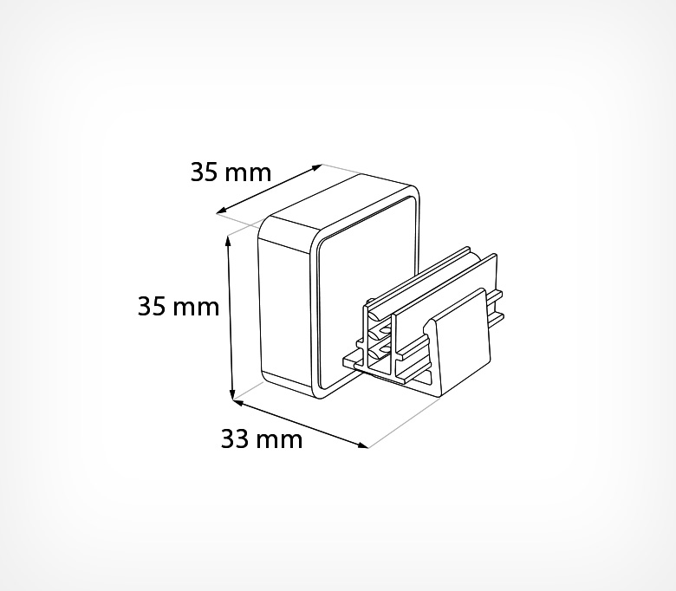
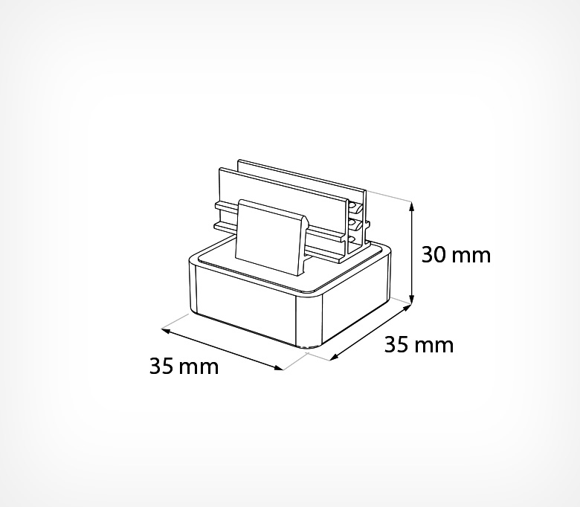
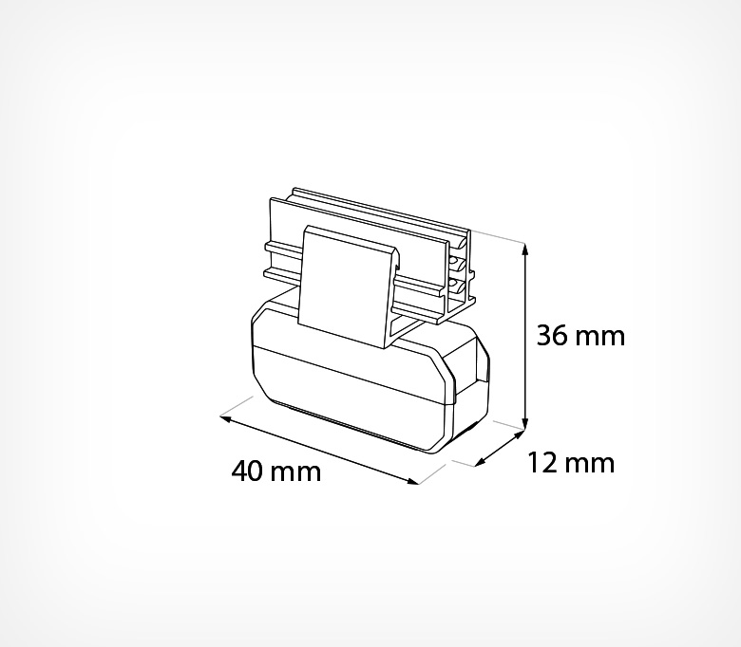
Информация по номенклатуре
Артикул | Наименование | Кат-я | Кратность, шт.
102611 | Захват магнитный под углом 0 градусов MAGNET-SGT-00, цвет белый | A | 10
102735 | Захват магнитный под углом 0 градусов MAGNET-SGT-00, цвет черный | B2 | 10
Артикул | Наименование | Кат-я | Кратность, шт.
102612 | Захват магнитный под углом 90 градусов MAGNET-SGT-90, цвет белый | A | 10
102736 | Захват магнитный под углом 90 градусов MAGNET-SGT-90, цвет черный | B2 | 10
Артикул | Наименование | Кат-я | Кратность, шт.
102733 | Захват магнитный под углом 90 градусов MAGNET-SGT-MINI, цвет белый | B2 | 10
102734 | Захват магнитный под углом 90 градусов MAGNET-SGT-MINI, цвет черный | B1 | 10
EUROPOS.GROUP
EUROPOS.RU
8

Slide 9

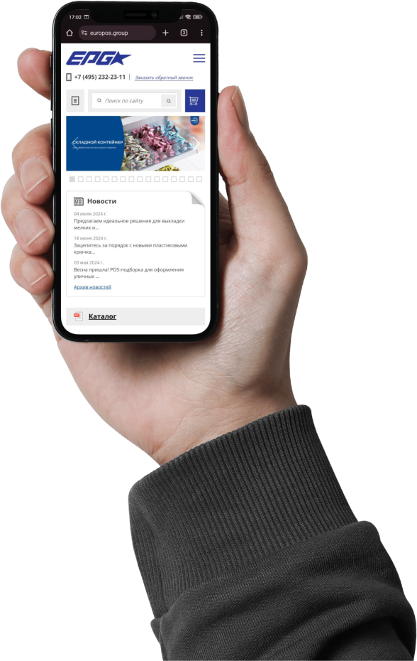
БУДЕМ РАДЫ
СОТРУДНИЧЕСТВУ!
EUROPOS.GROUP
EUROPOS.RU

